Slide 1
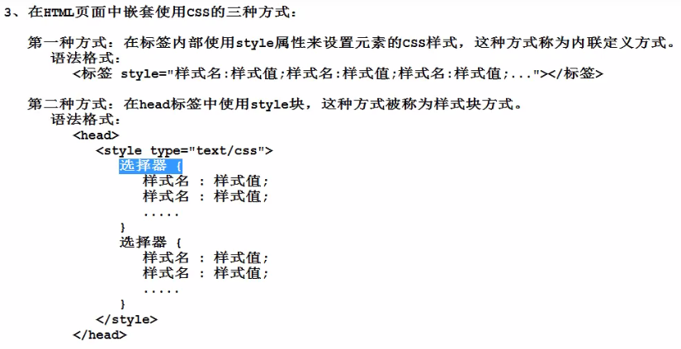

html嵌套CSS的三种方式
第三种方式常用

